Slide 1

Rozvoj řeči u dítěte z hlediska lexikálně-sémantické roviny

Slide 2
Individuální slovní zásoba dítěte
se rozšiřuje nerovnoměrně
mezi jednotlivými dětmi mohou být rozdíly
různá úroveň vyspělosti CNS
kvalita a kvantita stimulace okolí

Slide 3
Jak probíhá osvojování pojmů?

Slide 4
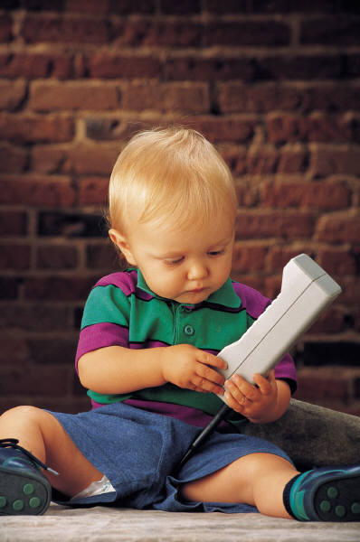
1. fáze
seznámení s novými pojmy za účasti přímého pozorování
manipulace
kontakt s okolím

Slide 5
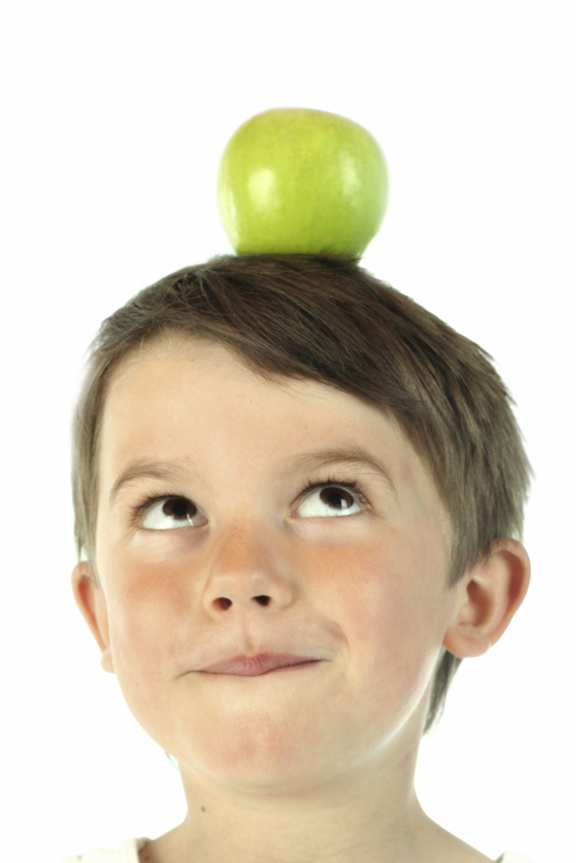
2. fáze
zpřesňování pojmů
zapojování do širších souvislostí

Slide 6

3. fáze
aktivizace
uplatňování pojmů v aktivním řečovém projevu

Slide 7
U dětí předškolního věku
systematické objasňování významu slov
podporujeme potřebu dítěte aktivně pojmenovávat předměty a jevy v okolí

Slide 8
Dítě by mělo být schopno užívat:
synonyma (slova stejného výrazu, nestejně znějící)
homonyma (souzvučná slova stejné formy, různého výrazu)
vztah nadřazenosti pojmů
vztah podřízenosti pojmů

Slide 9
Nadřazené pojmy – významové kategorie:
rodina – maminka, tatínek, bratr, sestra….
zvířata – pes, kočka, králík, slon, opice…
mláďata
potraviny
ovoce
zelenina
sport….

Slide 10
Podřízené pojmy – významové kategorie:
stůl, židle, pohovka, postel… - nábytek
kladivo, vrtačka, šroubovák… - nářadí
kytara, klavír, flétna, saxofon…- hudební nástroje

Slide 11
Synonyma – slova stejného výrazu, nestejně znějící:
kluk – chlapec, hoch…
moc – hodně, velmi, dosti…
jídlo – pokrm, potrava, strava
běžet – utíkat, chvátat, pádit…
mluvit – povídat, vyprávět, hovořit, říkat…

Slide 12
Homonyma – souzvučná slova stejné formy, ale různého výrazu:
ucho – sluchový orgán, ucho u hrníčku
koruna – platidlo, na stromě, královská
list – na stromě, v knize, papíru
klíč – na zamykání, návod k něčemu, nářadí

Slide 13
Antonyma – významově protikladná slova
nový – starý
krátký – dlouhý
čistý – špinavý
velký – malý
rovný – křivý
prázdný – plný
vysoký – nízký
silný - slabý

Slide 14
